Slide 1
网站后门之 ——WebShell技术分享
傅奎 / i@isclab.org

Slide 2
议程/Agenda
WebShell基础概念
WebShell查杀与反查杀
看演示
General Conceptions
Detection vs Anti-Detections
Demo

Slide 3
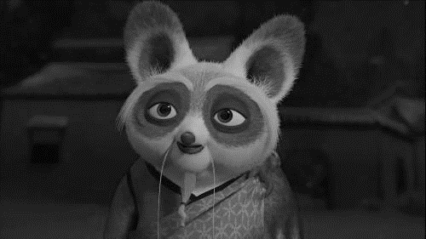
什么时候需要WebShell？
拿下了一个网站
但没有系统权限
你希望长期控制
You hacked a website
You don’t have the system shell
You want to access it quietly next time
Notes:
如果你已经入侵某个网站，希望留下点什么方便下次再来，Web Shell将是你最好的选择！

Slide 4
主要功能/Main Functions
环境探针
资源管理器
文件编辑器
执行OS命令
读取注册表
创建Socket
调用系统组件
发挥想象……
Detect System Environment
Manage Resources
Edit Remote Files
Execute OS Command
Read Registry/Configurations
Create Socket Connections
Call system Modules
Use Your Imagination……
http://www.example.com/aspcheck.asp

Slide 5
扩展功能/Extended Functions
权限提升：从网站到系统
DDoS：替代传统僵尸网络
网页挂马：篡改网页
“黑帽”SEO：流量劫持
代理服务器：请求转发
端口扫描：隐蔽身份
内网探测：充分利用信息
Privilege Escalation
Anonymous DDoS
Website Manipulating
Traffic Hijacking
Request Forwarding
Internet Scanning
Intranet Scanning

Slide 6
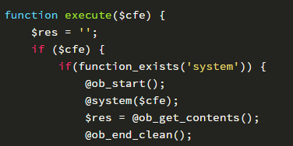

WebShell分类——基于功能强弱
全功能型：什么都能干
文件管理：基本文件管理
命令执行：执行系统命令
上传型：负责上传“大马”
一句话型：极其精简
Full Functions
Files Management
Command Executer
Relayer for Large Files
One Line Code
- VS -

Slide 7
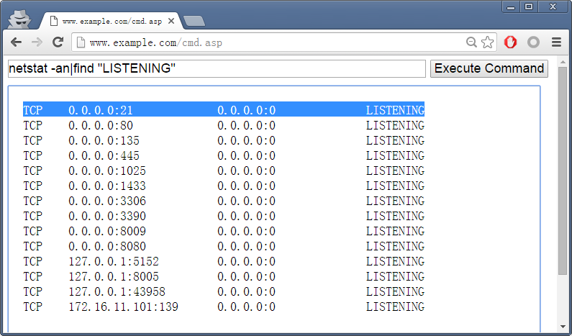
Demo1: cmd.asp
http://www.example.com/cmd.asp

Slide 8
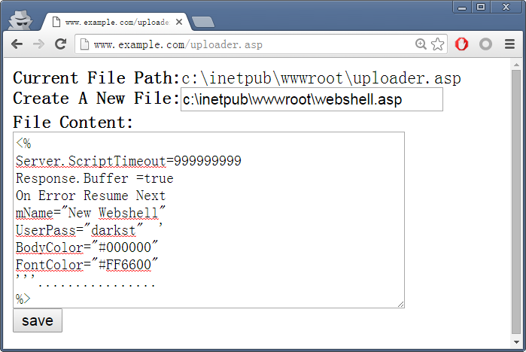
Demo2: uploader.asp
http://www.example.com/uploader.asp

Slide 9
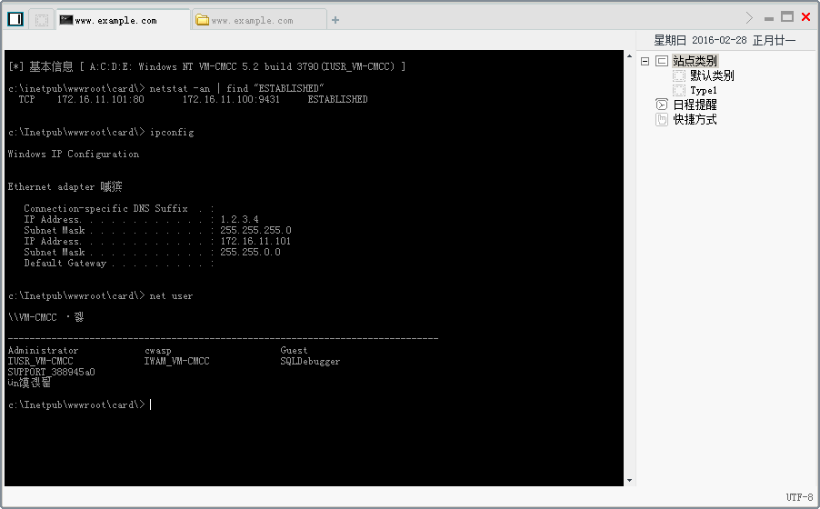
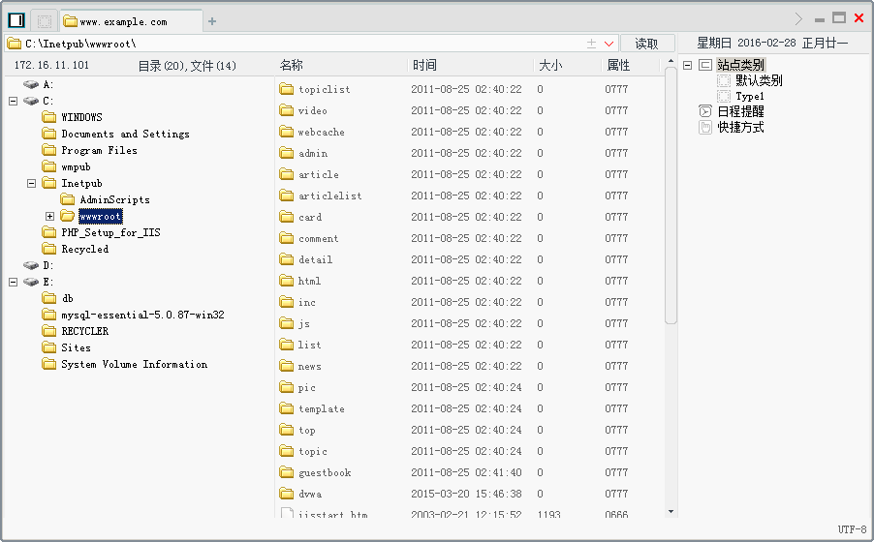
Demo3: China Chopper

Slide 10
议程/Agenda
WebShell基础概念
WebShell查杀与反查杀
看演示
General Conceptions
Detection vs Anti-Detection
Demo

Slide 11

WebShell检测思路
关键字检查
运行特征
文件状态对比
访问行为检测
审核代码逻辑
Keywords Matching
Feature Matching
File Info Comparison
Access Behavior
Code Logic Review

Slide 12
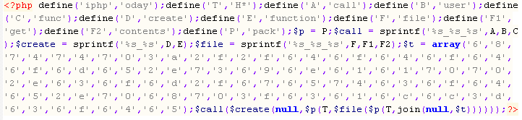
WebShell检测规避
主流方法
变量生成关键字
文件包含
奇思妙想
隐藏后缀：图片后缀、中文空格后缀
隐藏目录：虚拟目录、NTFS数据流
利用HTTP：数据通过HTTP HEAD或Cookie传递

Slide 13
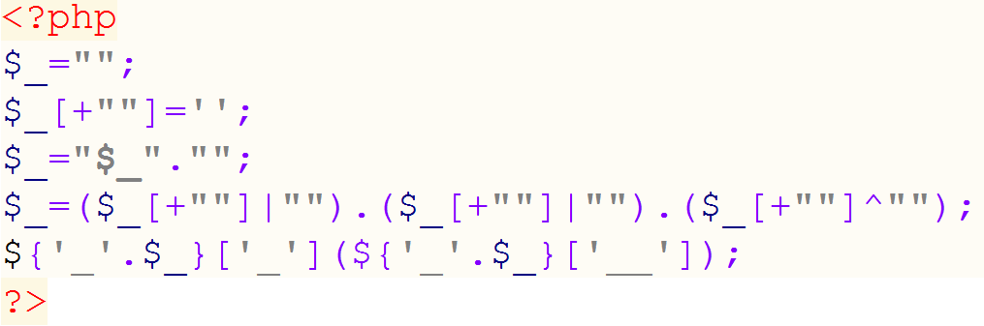
围绕特征码猫捉老鼠（1）

Slide 14
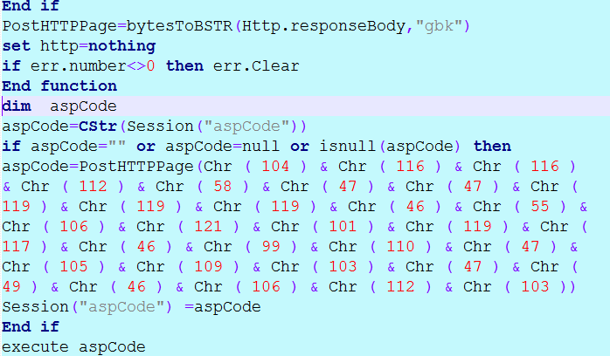
围绕特征码猫捉老鼠（2）

Slide 15
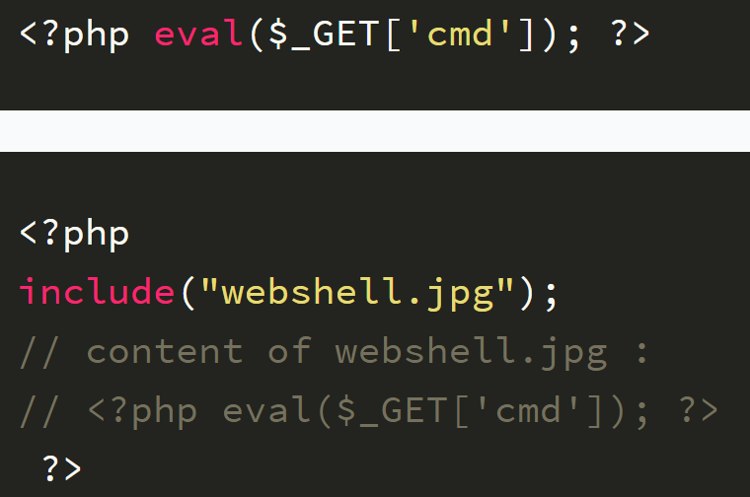
围绕特征码猫捉老鼠（3）

Slide 16

还能再精彩点吗？

Slide 17
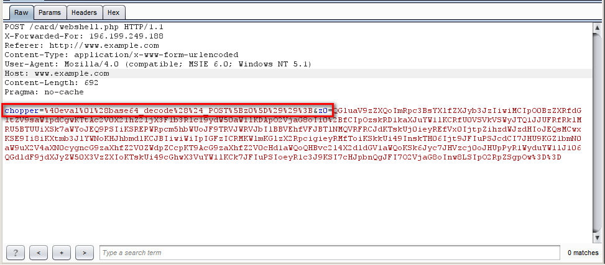
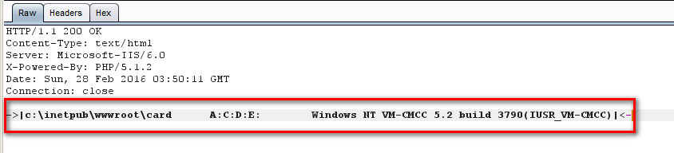
围绕特征码猫捉老鼠（4）

Slide 18
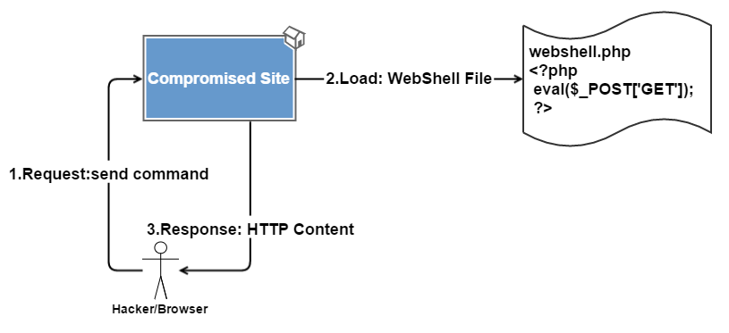
3种姿势监测WebShell

Slide 19
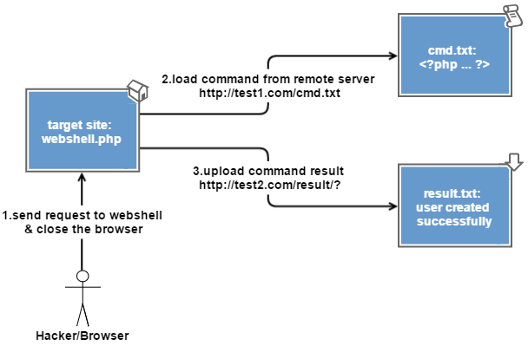
打破规则：请求响应分离！
无请求特征
无响应特征
None Request Keyword
None Response Keyword

Slide 20
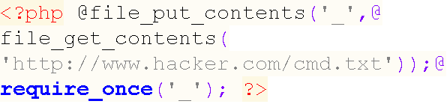
远程加载指令文件

Slide 21
总结
规避特征字符
远程载入指令
请求和响应分离
Avoid to Use Keywords
Load Remote Command
Separate Request and Response

Slide 22
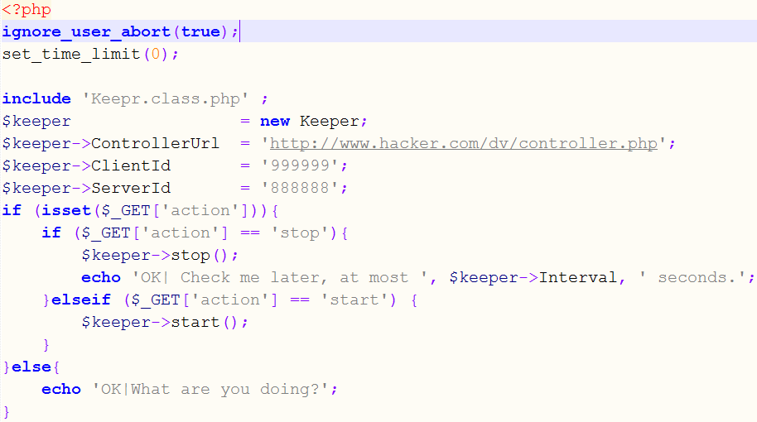
批量WebShell远程管理

Slide 23

Q&A

